Slide 1
大数据计算基础
第二章 大数据算法
哈尔滨工业大学
刘显敏
liuxianmin@hit.edu.cn

Slide 2
大数据计算基础
第二章 大数据算法——外存算法
哈尔滨工业大学
刘显敏
liuxianmin@hit.edu.cn

Slide 3
本节内容
外存算法的模型
排序算法
List Ranking算法
欧拉回路技术
DAG计算
半外存算法

Slide 4
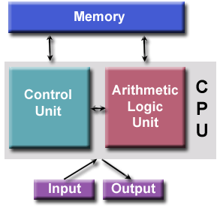
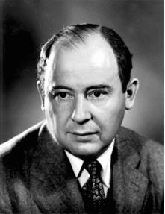
RAM模型
RAM (random access machine)
R
A
M
理论计算模型：用于算法设计
CPU＋存储，无限存储
一致访问代价（运算、读取、写入等）
多项式等价于图灵机模型（Turing Machine Model）
Notes:
为什么研究，如何研究IO算法。首先回顾一下传统的算法设计的模型

Slide 5
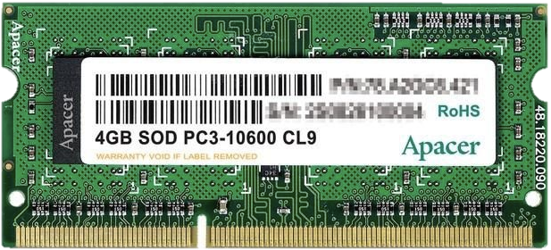

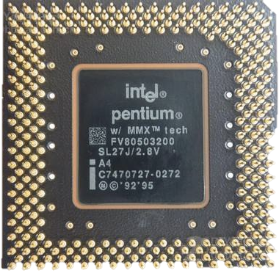
RAM模型
Random Access Memory? (SDRAM, DDR SDRAM, RDRAM等)
Notes:
算法设计与分析课程的算法是针对哪个物理硬件设计的，或者说RAM模型是硬盘＋cpu还是内存＋
cpu

Slide 6
RAM模型－外存访问
CPU＋存储
CPU运算代价一致
CPU访存代价不同
GHz：每秒百万指令
硬盘读取：毫秒级别
算法设计：硬盘读写不适合作为单位代价处理
Notes:
外存访问的实际情况对算法设计的影响

Slide 7
RAM模型—外存＋内存
内存：缓冲功能
程序
数据
80s：第一代通用操作系统的架构设计即采用
算法设计：小数据上的算法性能得以保障
Notes:
内存的重要性
使得之前算法课程学习的算法性能得以保障

Slide 8
RAM模型—存储体系
缓存：缓冲功能
程序
数据
L1、L2、L3设计：速度，容量，位置，是否共享
算法设计：透明
代码优化：inline、寄存器变量、流水优化等
Notes:
存储量得到较大提升，但较慢的层次进一步远离CPU
存储体系对算法设计基本透明，不需要考虑，好的优化和编译器会带来“意想不到”的效率提升；算法设计无法控制缓存的内容，但可以很大程度上控制内存的内容（取决于是否于操作系统相隔）；
一方面：操作系统的算法也是算法设计的主要研究内容；
另一方面：很多应用中操作系统的影响可以忽略，分时操作系统的性能基本均衡；
另外，对于特别care的应用，如数据库，数据库机不含操作系统；

Slide 9
I/O模型
I/O模型(外存模型, external memory model)
抽象访问速度差异大的存储体系
基于块的传输(block transfer)
read/write head
track
read/write arm
The difference in speed between modern CPU and disk technologies is analogous to the difference in speed in sharpening a pencil using a sharpener on ones desk or by taking an airplane to the other side of the world and using a sharpener on someone else’s desk.
(D. Comer)
magnetic surface
Notes:
考虑具体的磁盘
磁盘访问比主存访问的速度慢1000～10^6多倍
Douglas Earl Comer is a professor of computer science at Purdue University, where he teaches courses on operating systems and computer networks. He has written numerous research papers and textbooks, and currently heads several networking research projects. He has been involved in TCP/IP and internetworking since the late 1970s, and is an internationally recognized authority. He designed and implemented X25NET and Cypress networks, and the Xinu operating system. He is director of the Internetworking Research Group at Purdue, editor of Software - Practice and Experience, and a former member of the Internet Architecture Board. Comer completed the original version of Xinu (and wrote correspondent book The Xinu Approach) in 1979. Since then, Xinu has been expanded and ported to a wide variety of platforms, including: IBM PC, Macintosh, Digital Equipment Corporation VAX and DECstation 3100, Sun Microsystems Sun-2, Sun-3 and SPARCstations, and Intel Pentium. It has been used as the basis for many research projects. Furthermore, Xinu has been used as an embedded system in products by companies such as Motorola, Mitsubishi, Hewlett-Packard, and Lexmark.
ACM Fellow

Slide 10
I/O模型
平摊代价的思想
连续访问高效与磁盘的物理结构有关
每次读取数据或者写入数据都以块为基本单位
磁盘扇区：512字节
操作系统：块4KB
Oracle：8KB
HDFS：64MB
Notes:
扇区大小：新的硬盘有4k大小的扇区

Slide 11
I/O模型—基于RAM设计算法
可扩展性问题(Scalability)
内存装得下的小数据没问题
操作系统的分页机制与预取策略解决了部分问题
大数据＋访问数据的随机性
Notes:
大数据时代的需求，设计IO高效的算法，针对不同的问题

Slide 12
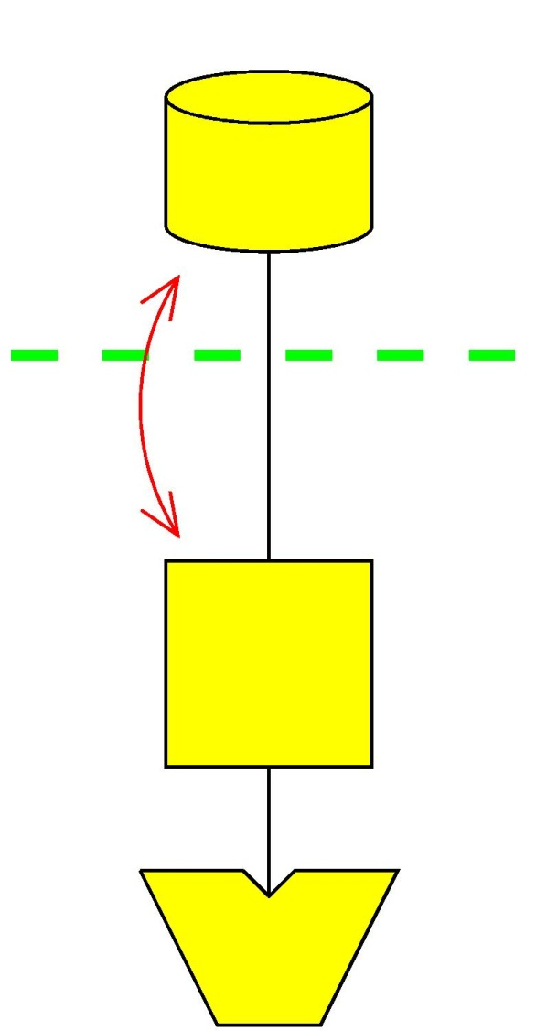
I/O模型
[Aggarwal and Vitter ’88]
N = # 问题输入大小
B = # 磁盘块大小
M = # 内存大小
T = # 输出输出大小
I/O = # 内存和磁盘之间传输块数
D
Block I/O
M
为了方便，我们假设：
M > B²
P
Notes:
[Aggarwal and Vitter ’88] [Floyd ’72]

Slide 13
I/O模型
一个简单的例子：遍历链表
数组大小N = 10（个元素）
磁盘区域大小B = 2 （个元素）
主存大小M = 4 （个元素） (2个磁盘块)
N 和 N/B之间因为磁盘块大而差异较大
例如: N = 256 x 10⁶, B = 8000 , 1ms磁盘访问时间
⇒ N 次I/O 需要 256 x 10³ sec = 4266 min = 71 hr
⇒ N/B 次I/Os 需要 256/8 sec = 32 sec
1
5
2
6
3
8
9
4
7
10
1
2
10
9
5
6
3
4
8
7
算法 1: N=10 I/Os
算法 2: N/B=5 I/Os
Notes:
IO高效算法的设计问题：本节内容要解决的问题

Slide 14
本节内容
外存算法的模型
排序算法
List Ranking算法
欧拉回路技术
DAG计算
半外存算法

Slide 15
I/O算法—排序问题
两个基本的数据结构
队列:
维护在主存中的push和pop块
⇓
O(N)次Push/Pop操作, O(N/B)次I/O操作
堆栈:
维护在主存中的push和pop块
⇓
O(N)次Push/Pop操作, O(N/B)次I/O操作
Push
Pop
push
pop
Notes:
Queue: If only push or pop -> one block

Slide 16
I/O算法—排序直观想法
Merge-Sort: < M/B个有序数据(队列)可用O(N/B)次I/O归并
Distribution-Sort: 无序数据(队列)可用< M/B个分割元素用O(N/B)次I/O分划
内存中M/B个磁盘块
内存中M/B个磁盘块
Notes:
Main idea

Slide 17
I/O算法—Merge Sort
归并排序:
创建N/M个与可用内存大小相等的有序队列
重复归并有序队列，每次归并Θ(M/B)路
个阶段，每个阶段 次I/O⇒
共 次I/O

Slide 18
I/O算法—Distribution Sort
分划排序
对于每个数据队列，计算Θ(M/B)个分割元素
利用分割元素分划为Θ(M/B)个等长的无序队列
递归分划数据，直到每个队列都能放入内存
个阶段
次 I/O，如果分割元素可用O(N/B)次I/O计算出来，即顺序扫描一次数据

Slide 19
I/O算法—Distribution Sort: 分割
在(确定性)内存快速排序中，分割元素(中位数)可用线性时间选择
选择算法: 寻找排好序后处于第i位置的元素
1)每5个元素一组，然后选排好序后中间位置的元素
2)递归地，从N/5选定的元素中选择中位元素
3)用中位元素将数据分配到两个列表
4)比较i与列表大小，对两个列表之一递归选择
分析:
步骤 1 和 3 在O(N/B)次 I/O内完成
步骤4最多在~ 个元素上递归执行
⇒ 次I/O
Notes:
FIGURE?

Slide 20
I/O算法—Distribution Sort: 分割
分划排序(多路快速排序、外存快排)
计算Θ(M/B)个分割元素的代价:
Θ(M/B) 次线性I/O选择⇒ O(NM/B²) 次I/O的算法
事实上可用选择算法在O(N/B) 次I/O内计算 个分割元素,分割成大小< 的列表
⇒ 个阶段⇒ 算法
如何做?

Slide 21
I/O算法—Distribution Sort: 分割
1) 抽取 个元素:
创建N/M个内存大小的排序列表
从每个排序列表中逢第 个元素则选择
2) 从抽样中选择 个分割元素:
使用选择算法 次，逢第 个元素则选择
分析:
步骤 1 在O(N/B)次I/O内完成
步骤2 在 次I/O内完成
⇒ O(N/B)次I/O
正确性?分析两个输出的分割元素之间数据的多少

Slide 22
I/O算法—Distribution Sort: 分割
1) 抽取 个元素:
创建N/M个内存大小的排序列表
从每个排序列表中逢第 个元素则选择
2) 从抽样中选择 个分割元素:
使用选择算法 次，逢第 个元素则选择
个抽样元素

Slide 23
I/O算法—Distribution Sort: 分割
R为两个连续的分割元素中间的数据
R中的抽样个数:
R中抽样元素间的元素个数:
R 中抽样元素和R外抽样元素间的元素个数:
⇒
个抽样元素
Notes:
(INTRODUCE SYMBOL FOR M/B ECT)
MAKE CLEARER (“BUCKET” ECT)

Slide 24
I/O算法—排序小结
归并排序或分划排序需要 次I/O
基于归并的M/B路归并排序
基于 路分划和分割元素查找的分划排序
最优性？
外存排序问题的下界

Slide 25
本节内容
外存算法的模型
排序算法
List Ranking算法
欧拉回路技术
DAG计算
半外存算法

Slide 26
I/O算法—List Ranking
一个简单的例子：遍历链表
数组大小N = 10（个元素）
磁盘区域大小B = 2 （个元素）
主存大小M = 4 （个元素） (2个磁盘块)
上述问题的本质就是List Ranking问题
1
5
2
6
3
8
9
4
7
10
1
2
10
9
5
6
3
4
8
7
算法 1: N=10 I/Os
算法 2: N/B=5 I/Os

Slide 27
I/O算法—List Ranking
List Ranking Problem
Given N-vertex linked list stored in array
Compute rank (number in list) of each vertex
最简单的图问题
更一般的List Ranking问题定义
Given N-vertex linked list with edge-weights stored in array
Compute sum of weights (rank) from start for each vertex
1
5
2
6
3
8
9
4
10
3
4
5
9
8
7
10
2
7
6

Slide 28
I/O算法—List Ranking
1
2
3
4
5
6
3
1
5
2
3
1
3
4
9
11
14
15
Notes:
List Ranking

Slide 29
I/O算法—List Ranking
1
5
9
13
2
6
10
14
3
7
11
15
4
8
12
16
1
5
9
13
2
6
10
14
3
7
11
15
4
8
12
16
1
5
9
13
2
6
10
14
3
7
11
15
4
8
12
16
1
5
9
13
2
6
10
14
3
7
11
15
4
8
12
16
1
5
9
13
2
6
10
14
3
7
11
15
4
8
12
16
1
5
9
13
2
6
10
14
3
7
11
15
4
8
12
16
内存算法最坏情况的I/O数为O(N)
Notes:
Why Is List Ranking Non-Trivial?
The internal memory algorithm spends Ω(N) I/Os in the worst case.

Slide 30
I/O算法—List Ranking
Idea
3
1
5
2
3
1
3
1
5
2
3
1
3
1
7
4
3
4
11
15
3
4
9
11
14
15

Slide 31
I/O算法—List Ranking
2
2
2
1
1
1
1
1
1
1
1
1
1
1
2
3
4
5
6
7
8
9
10
Algorithm:
Find and mark independent set of vertices
“Bridge-out” independent set: Add new edges
Recursively rank resulting list
“Bridge-in” independent set: Compute rank of independent set
Step 1, 2 and 4 in I/Os
Independent set of size αN for 0 < α ≤ 1
⇒ I/Os
Notes:
An Efficient List Ranking Algorithm
Assume an independent set of size at least N/3 can be found efficiently (in O(sort(N)) I/Os).
LIST-RANK(L)
1 for each processor i, in parallel
2 do if next[i] = NIL
3 then d[i]=0
4 else d[i]=1
5 while there exists an object i such that next[i] NIL
6 do for each processor i, in parallel
7 do if next[i]！=NIL
8 then d[i] = d[i] + d[next[i]]
9 next[i] = next[next[i]]

Slide 32
I/O算法—List Ranking
How to do in step 2 and 4 (Obtain information (edge or rang) of successor)
Make copy of original list
Sort original list by successor id
Scan original and copy together to obtain successor information
Sort modified original list by id
⇒ I/Os
2
8
10
3
4
8
4
8
6
3
4
5
9
7
10
2
3
4
5
9
5
7
10
2
9
9
7
10
2
6
8
6
2
3
7
6
1
1

Slide 33
I/O算法—List Ranking
How to find Independent Set?
No two nodes in independent set are connected.
Easy to design randomized algorithm:
Scan list and flip a coin for each vertex
Independent set is vertices with head and successor with tails
Independent set of expected size N/4
Deterministic algorithm:
3-color vertices (no vertex same color as predecessor/successor)
Independent set is vertices with most popular color
Independent set of size at least N/3
3-coloring ⇒ I/O algorithm

Slide 34
I/O算法—List Ranking
Algorithm(How to do 3-coloring):
Consider forward and backward lists (heads/tails in two lists)
Color forward lists (except tail) alternately red and blue
Color backward lists (except tail) alternately green and blue
⇓
3-coloring
3
4
5
9
8
7
10
2
6

Slide 35
I/O算法—List Ranking
Algorithm con. (How to do 3-coloring):
Identify heads and tails
For each head, insert red element in priority-queue (priority=position)
Repeatedly:
Extract minimal element from queue
Access and color corresponding element in list
Insert opposite color element corresponding to successor in queue
Scan of list
O(N) priority-queue operations
⇒ I/Os
3
4
5
9
8
7
10
2
6
`

Slide 36
I/O算法—List Ranking小结
最简单的图问题
内存算法O(N)
外存算法
利用3-coloring寻找independent set
桥接independent set
略显复杂
3
4
5
9
8
7
10
2
6

Slide 37
本节内容
外存算法的模型
排序算法
List Ranking算法
欧拉回路技术
DAG计算
半外存算法

Slide 38
I/O算法—欧拉回路技术
目标: 对给定的树T，以表L表示，进而让对T的每一种计算可用对L的一种rank来完成.
r
Notes:
The Euler Tour Technique
Goal : Given a tree T, represent it by a list L so that certain computations on T can be performed by ranking L.

Slide 39
I/O算法—欧拉回路技术
对给定的顶点邻接链表T, 其一个欧拉回路可用O(scan(N))次IO求得
假设{v,w₁},…,{v,w_{r}}为以v为顶点的边，当访问存储节点v的数据块时，可以获得这些边的信息
则succ((w_{i},v)) = (v,w_{i+1})
w₄
v
w₃
w₁
w₂
Notes:
The Euler Tour Technique
Theorem: Given the adjacency lists of the vertices in T, an Euler tour can be constructed in O(scan(N)) I/Os.
Let {v,w₁},…,{v,w_{r}} be the edges incident to v
Then succ((w_{i},v)) = (v,w_{i+1}))

Slide 40
I/O算法—欧拉回路技术A
判断节点间的亲子关系
选定某结点作为根，要求确定每条边两个
结点的父子关系
对每条边{v,w}判定亲子关系
v = p(w) 当且仅当rank((v,w)) < rank((w,v))
对树求父子关系的I/O复杂度为O(sort(N)).
Notes:
Rooting a Tree
Choosing a vertex r as the root of a tree T defines parent-child relationships between adjacent nodes
Rooting tree T = computing for every edge {v,w} who is the parent and who is the child
v = p(w) if and only if rank((v,w)) < rank((w,v))
Theorem: A tree can be rooted in O(sort(N)) I/Os.

Slide 41
I/O算法—欧拉回路技术B
计算前序计数
前序计数的I/O复杂度为O(sort(N)).
0
1
0
1
9
0
1
8
9
1
9
1
0
2
8
1
0
1
5
5
6
6
0
4
2
5
1
0
1
0
3
4
7
8
1
0
1
4
7
8
0
3
3
4
7
8
preorder#(v) = rank((p(v),v))
Notes:
Computing a Preorder Numbering
Theorem: A preorder numbering of a rooted tree T can be computed in O(sort(N)) I/Os.

Slide 42
I/O算法—欧拉回路技术C
计算子树大小
为T每个结点计算子树大小的I/O复杂度O(sort(N)).
10
1
18
17
8
16
1
2
15
8
9
3
7
10
3
1
3
6
11
14
5
13
4
12
1
1
1
1
Notes:
Computing Subtree Sizes
Theorem: The nodes of T can be labelled with their subtree sizes in O(sort(N)) I/Os.

Slide 43
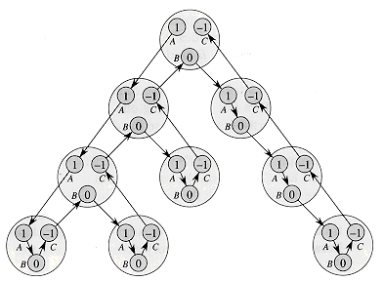
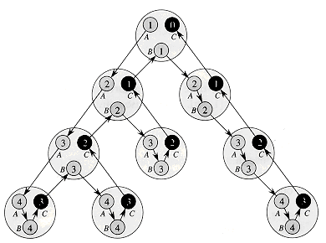
I/O算法—欧拉回路技术D
计算二叉树节点深度

Slide 44
本节内容
外存算法的模型
排序算法
List Ranking算法
欧拉回路技术
DAG计算
半外存算法

Slide 45
I/O算法—DAG计算
0
0
0
0
0
0
0
0
0
1
1
1
1
1
1
1
1
1
1
1
0
0
0
0
0
0
0
更一般的情况:给定标签 φ, 计算标签 ψ 从而 ψ(v) 从φ(v) 和ψ(u₁),…,ψ(u_{r})中计算出来, 其中 u₁,…,u_{r} 是v的入邻居
Notes:
Evaluating a Directed Acyclic Graph
More general: Given a labelling φ, compute a labelling ψ so that ψ(v) is computed from φ(v) and ψ(u₁),…,ψ(u_{r}), where u₁,…,u_{r} are v’s in-neighbors

Slide 46
I/O算法—DAG计算
假设结点已经按照拓扑排序给出
利用优先队列Q沿着边传送数据
0
0
0
0
0
0
0
1
0
0
6
0
12
1
10
1
1
1
1
1
1
1
2
5
1
1
1
7
1
9
11
0
0
0
0
0
0
0
0
4
8
3
(6,1,0)
(4,2,1) (5,2,1) (6,1,0)
(4,2,1) (4,3,0) (5,2,1) (5,3,0) (6,1,0)
(4,2,1) (4,3,0) (5,2,1) (5,3,0) (6,1,0)
(5,2,1) (5,3,0) (6,1,0)
(5,2,1) (5,3,0) (6,1,0) (7,4,0) (8,4,0)
(5,2,1) (5,3,0) (6,1,0) (7,4,0) (8,4,0)
(6,1,0) (7,4,0) (8,4,0)
(6,1,0) (6,5,1) (7,4,0) (7,5,1) (8,4,0) (8,5,1)
(6,1,0) (6,5,1) (7,4,0) (7,5,1) (8,4,0) (8,5,1)
(7,4,0) (7,5,1) (8,4,0) (8,5,1)
(7,4,0) (7,5,1) (8,4,0) (8,5,1) (10,6,0)
(7,4,0) (7,5,1) (8,4,0) (8,5,1) (10,6,0)
(8,4,0) (8,5,1) (10,6,0)
(8,4,0) (8,5,1) (9,7,1) (10,6,0) (10,7,1)
(8,4,0) (8,5,1) (9,7,1) (10,6,0) (10,7,1)
(9,7,1) (10,6,0) (10,7,1)
(9,7,1) (9,8,0) (10,6,0) (10,7,1)
(9,7,1) (9,8,0) (10,6,0) (10,7,1)
(10,6,0) (10,7,1)
(10,6,0) (10,7,1) (11,9,1) (12,9,1)
(10,6,0) (10,7,1) (11,9,1) (12,9,1)
(11,9,1) (12,9,1)
(11,9,1) (11,10,0) (12,9,1) (12,10,0)
(11,9,1) (11,10,0) (12,9,1) (12,10,0)
Q:
(12,9,1) (12,10,0)
Notes:
Time-Forward Processing
Assume nodes are given in topologically sorted order.

Slide 47
I/O算法—DAG计算
Time-Forward Processing分析:
扫描对象：点集合 + 邻接链表
I/O复杂度O(scan(|V| + |E|))
优先队列:
每条边从队列中进出一次
O(|E|)个优先队列操作
I/O复杂度为O(sort(|E|))
定理: 一个DAG G = (V,E) 可以用O(sort(|V| + |E|))次I/O计算.
Notes:
Time-Forward Processing
Analysis:
Vertex set + adjacency lists scanned
O(scan(|V| + |E|)) I/Os
Priority queue:
Every edge inserted into and deleted from Q exactly once
O(|E|) priority queue operations
O(sort(|E|)) I/Os

Slide 48
I/O算法—DAG计算
最大独立集问题（MIS）
伪代码Algorithm GREEDYMIS:
1. I ← 0
2. for 每个顶点v ∈ G do
3. if 在I中没有v 的邻居在 then
4. 将v加入I
5. end if
6. end for
观察: 考虑v的被上一轮迭代中访问的邻居就足够了.
Notes:
Maximal Independent Set (MIS)
Algorithm GREEDYMIS:
1. I ← 0
2. for every vertex v ∈ G do
3. if no neighbor of v is in I then
4. Add v to I
5. end if
6. end for

Slide 49
I/O算法—DAG计算—MIS
3
3
4
4
11
2
2
6
6
7
1
1
10
5
5
8
9

Slide 50
I/O算法—DAG计算—MIS
3
3
3
4
4
4
11
11
11
2
2
2
6
6
6
7
7
7
1
1
1
10
10
10
5
5
5
8
8
8
9
9
9
定理: 求图G = (V,E)的最大独立集的I/O复杂度为O(sort(|V|+|E|)).
Notes:
Maximal Independent Set (MIS)
Theorem: A maximal independent set of a graph G = (V,E) can be computed in O(sort(|V|+|E|)) I/Os.

Slide 51
I/O算法—DAG计算—MIS
推论: 查找规模为N的表L中的大小至少为N/3的独立集的I/O复杂度为O(sort(N)).
独立集(MIS)I中的每个结点都使得其余两个结点不在I中
每个独立集(MIS)的大小至少为N/3.
Notes:
Large Independent Set of a List
Corollary: An independent set of size at least N/3 for a list L of size N can be found in O(sort(N)) I/Os.
Every vertex in an MIS I prevents two other vertices from being in I:
Every MIS has size at least N/3.

Slide 52
本节内容
外存算法的模型
排序算法
List Ranking算法
欧拉回路技术
DAG计算
半外存算法

Slide 53
I/O算法—半外存算法—连通性

Slide 54
I/O算法—半外存算法—连通性
分析:
扫描顶点集，以将顶点载入主存
扫描边集以执行算法
I/O复杂度为O(scan(|V| + |E|))
定理: 假设|V| ≤ M，求图的连通分量的I/O复杂度为O(scan(|V| + |E|))
Notes:
Connectivity A Semi-External Algorithm
Analysis:
Scan vertex set to load vertices into main memory
Scan edge set to carry out algorithm
O(scan(|V| + |E|)) I/Os
Theorem: The connected components of a graph can be computed in O(scan(|V| + |E|)) I/Os, provided that |V| ≤ M.

Slide 55
I/O算法—半外存算法—连通性
思想:
|V| ≤ M
可使用半外存算法(semi-external algorithm)
|V| > M
找到G的简单连通子图
收缩上述子图得到图G’ = (V’,E’) 其中 |V’| ≤ c|V|, c < 1
递归计算G’的连通分量
从G’中得到G的各个连通分量
Notes:
Connectivity The General Case
Idea:
If |V| ≤ M
Use semi-external algorithm
If |V| > M
Identify simple connected subgraphs of G
Contract these subgraphs to obtain graph G’ = (V’,E’) with |V’| ≤ c|V|, c < 1
Recursively compute connected components of G’
Obtain labelling of connected components of G from labelling of components of G’

Slide 56
I/O算法—半外存算法—连通性
a
i
1
2
h
g
2
2
e
1
D
1
B
d
2
C
j
n
b
2
2
1
m
l
1
2
E
f
c
1
A
k
2
2
D
1
B
C
2
1
A
E
2

Slide 57
I/O算法—半外存算法—连通性
主要步骤:
对于每个点找到最小的邻居(容易)
计算图H由选定的边导出的连通分量
将每个连通分量缩为一个结点(容易)
递归调用上述过程
对每个v ∈ G’，将其连通度复制到其代表的G中的每个结点上(容易)
Notes:
Connectivity The General Case
Main steps:
Find smallest neighbors (easy)
Compute connected components of graph H induced by selected edges
Contract each component into a single vertex (easy)
Call the procedure recursively
Copy label of every vertex v ∈ G’ to all vertices in G represented by v (easy)

Slide 58
I/O算法—半外存算法—连通性
每个强连通分量H的大小至少为2
|V’| ≤ |V|/2
次递归调用
定理: 计算图 G = (V,E) 的连通分量的I/O复杂度为
Notes:
Connectivity The General Case
Every connected component of H has size at least 2
|V’| ≤ |V|/2
recursive calls
Theorem: The connected components of a graph
G = (V,E) can be computed in I/Os

Slide 59
I/O算法—半外存算法—MST
观察: 图的连通性算法可扩增为求图G最小生成树的算法
a
i
h
g
e
d
j
b
n
m
l
f
c
k
D
B
C
A
E
Notes:
Minimum Spanning Tree (MST)
Observation: Connectivity algorithm can be augmented to produce a spanning tree of G.

Slide 60
I/O算法—半外存算法—MST
获得最小生成树的过程:
选择权值最小且与v相关的边
一些注解:
压缩后的图中 某条边的权值= 该边代表的所有边的权值的最小值
当树加入边e时，实际上加入了这条最小边
a
d
1
v
5
4
3
b
c
Notes:
Minimum Spanning Tree (MST)
To obtain a minimum spanning tree:
Choose edge of minimum weight incident to v
Some book-keeping:
The weight of an edge e in the compressed graph = the min weight of all edges represented by e
When “e is added” to T, add in fact this minimum edge

Slide 61
I/O算法—半外存算法—MST
a
i
h
g
e
d
j
b
n
m
l
f
c
k
D
B
C
A
E
定理: 计算图G = (V,E)的最小生成树的I/O复杂度为
Notes:
Theorem: A MST of a graph G = (V,E) can be
computed in I/Os.

Slide 62
本节小结
外存算法的模型
排序算法
List Ranking算法
欧拉回路技术
DAG计算
半外存算法

Slide 63
基本界限
内存算法 外存算法
浏览: N
排序: N log N
置换
查找:
注意:
线性 I/O: O(N/B)
置换不是线性的
置换和排序范围在所有的实际情况是平等的
B是很重要的因素:
无法用搜索树优化排序

